Slide 1
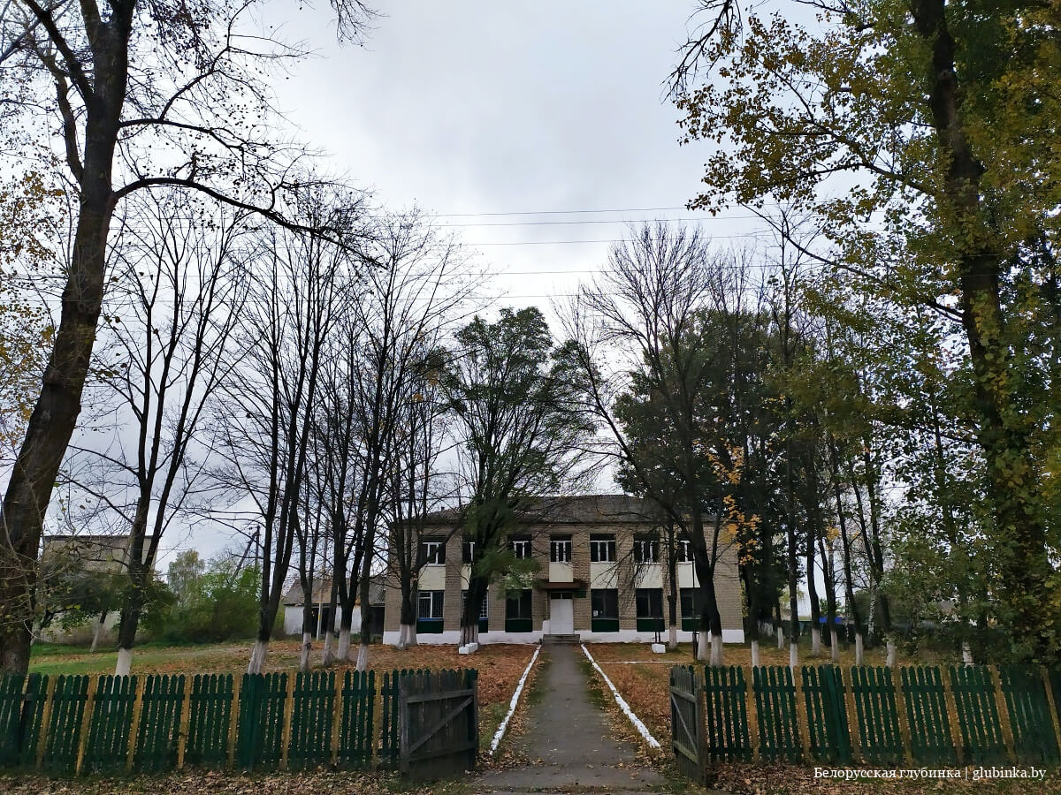
Коммунальное сельскохозяйственное унитарное предприятие «Бывальки» Лоевского района

Slide 2
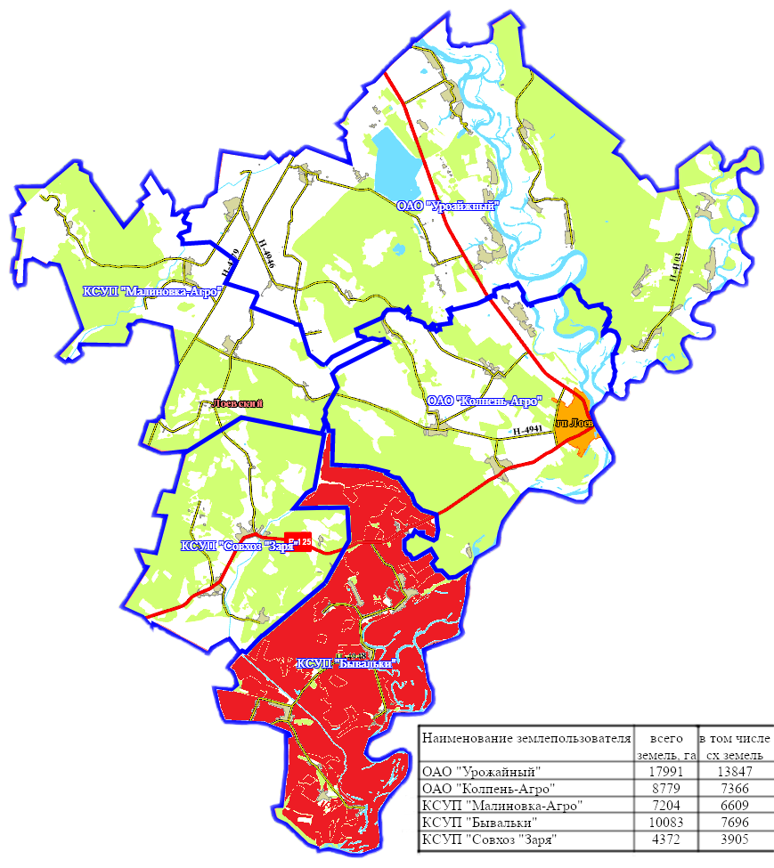
КСУП «Бывальки»
Общая информация
Адрес: 247112, Республика Беларусь, Гомельская область, Лоевский р-н, д. Бывальки, ул. Комсомольская, 11.
Расстояние до г. Гомеля – 108 км, до районного центра г.п. Лоев – 18 км.
Контакты: 8-02347 20549, 20934, e-mail: buvalki@tut.by
Площадь: общая земельная площадь – 10092 га, сельскохозяйственные угодья – 7704 га, в том числе пашня – 4887 га
Землепользователь: КСУП «Бывальки»
Форма собственности: государственная
Наличие правоустанавливающих документов на участок: имеются
Правовой режим: продажа имущественного комплекса или иные формы, не запрещенные законодательством.
Категория земель: земли сельскохозяйственного назначения
Наличие объектов недвижимости: На территории расположено 4 молочно-товарных фермы для размещения коров основного стада и молодняка КРС, 2 доильно-молочных блока: в д. Бывальки на 400 голов и д. Майск на 200 голов; 2 машинно-тракторных парка в д. Бывальки и д. Севки

Slide 3
Транспортная инфраструктура
Инфраструктура
Существующая транспортная инфраструктура:
Вдоль асфальтной дороги.
Расстояние от районного центра (г.п. Лоев) – 18 км.
Инженерная инфраструктура
Электроснабжение: имеется.
Водоснабжение: имеется.
Водоотведение: имеется.
Телекоммуникации (оптоволокно): имеется.

Slide 4
Коммунальное сельскохозяйственное унитарное предприятие «Бывальки» образовано в результате преобразования ООО «Бывальки» (зарегистрировано решением Лоевского районного исполнительного комитета от 24.11.2009 г. в Едином государственном регистре юридических лиц и индивидуальных предпринимателей за № 490421963) на основании решения внеочередного общего собрания участников общества с ограниченной ответственностью «Бывальки» (протокол от 23.11.2009 №2).
Центр предприятия – д. Бывальки.
Основным видом деятельности КСУП «Бывальки» является производство сельскохозяйственной продукции: в животноводстве – производство молока и мяса крупного рогатого скота, в растениеводстве – производство зерна и кормов
На 01.01.2022 насчитывается 2,8 тыс. голов КРС, в том числе 1,3 тыс. голов коров. Плотность скота на 100 на сельхозугодий – 37 голов
Балл плодородия почвы сельхозугодий – 22,3
балл пашни – 24,8

Slide 5
Структура предприятия
Цех растениеводства:
- отделение Бывальки
- отделение Севки
Цех животноводства:
-4 молочно-товарных фермы для размещения коров основного стада и молодняка КРС,
-2 доильно-молочных блока: в д. Бывальки на 400 голов и д. Майск на 200 голов
Автотракторный парк:
- 2 машинно-тракторных парка в д. Бывальки и д. Севки
Среднесписочная численность работников – 151 человек

Slide 6
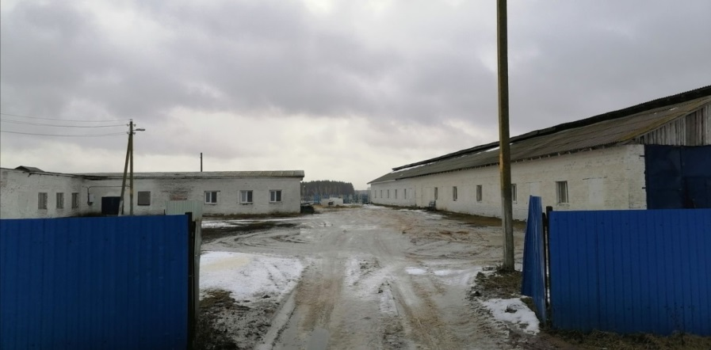
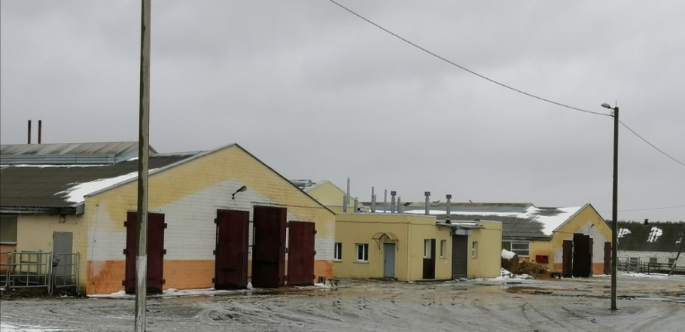
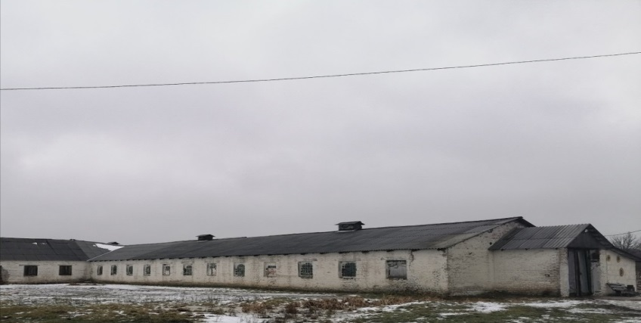
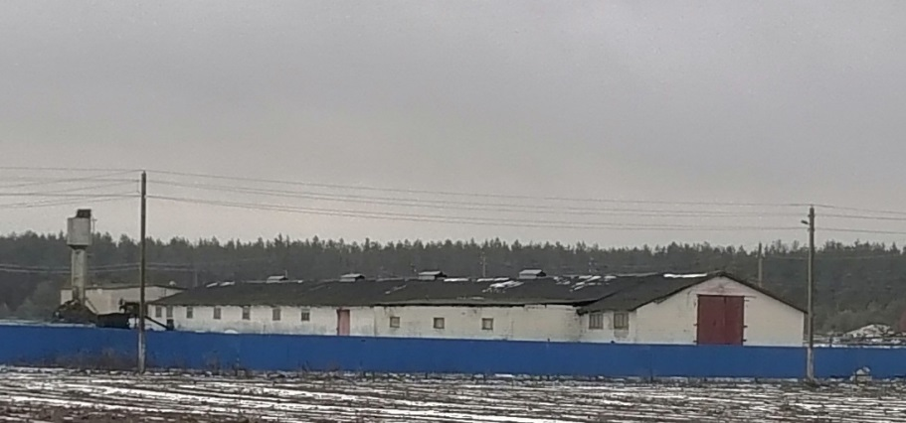
КСУП «Бывальки»
МТФ на 214 голов, в том числе 116 дойных коров в н.п. Синск
ДМБ на 769 голов, в том числе 414 дойных коров в н.п. Бывальки
МТФ на 144 голов, в том числе 97 дойных коров в н.п. Городок
МТФ на 211 голов, в том числе 100 дойных коров в н.п. Тесны

Slide 7
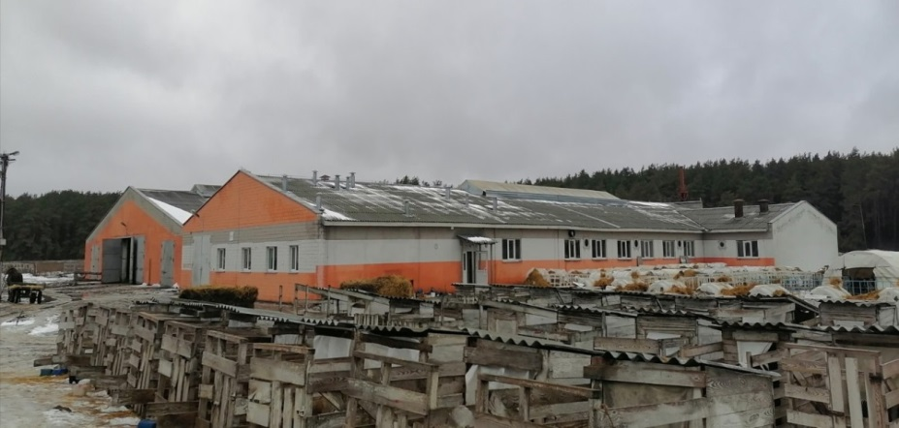
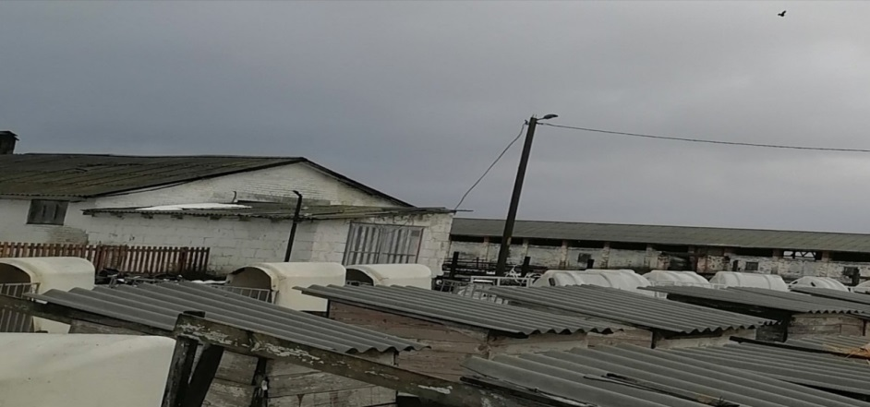
КСУП «Бывальки»
ДМБ на 808 голов, в том числе 416 дойных коров в н.п. Майск
МТФ на 698 голов, в том числе 153 дойные коровы в н.п. Севки

Slide 8
Структура земельных угодий:
Общая земельная площадь 10 092 га
Общая площадь сельскохозяйственных земель 7704 га

Slide 9
Сельскохозяйственная техника
– трактора – 26 ед., из них 5 – энергонасыщенных:
Беларус -3522 – 5 ед.,
Беларус -3022 – 1 ед.;
– комбайны зерноуборочные – 5 ед., нагрузка на 1 комбайн уборки зерновых с учетом кукурузы 407 га;
– комбайны кормоуборочные – 7 ед.,
– плуги 8-9 корпусные – 2 ед.;
– раздатчики кормов для КРС - 7 ед.
– косилки тракторные с шириной захвата 3,1 метра –4 ед.;
– грабли валкообразователи –2 ед.;
– погрузчики Амкодор 352;332 – 4 ед.;
– сеялки зерновые – 2 ед.;
– сеялки кукурузные – 4 ед.;
– пресс-подборщики – 4 ед.;

Slide 10
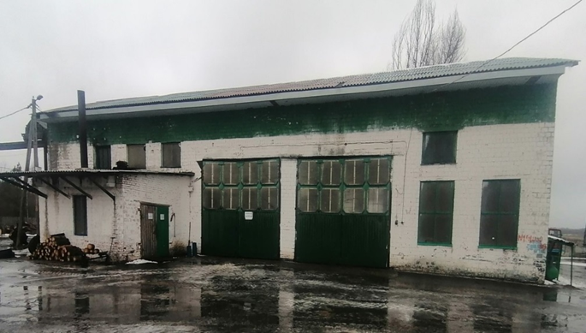
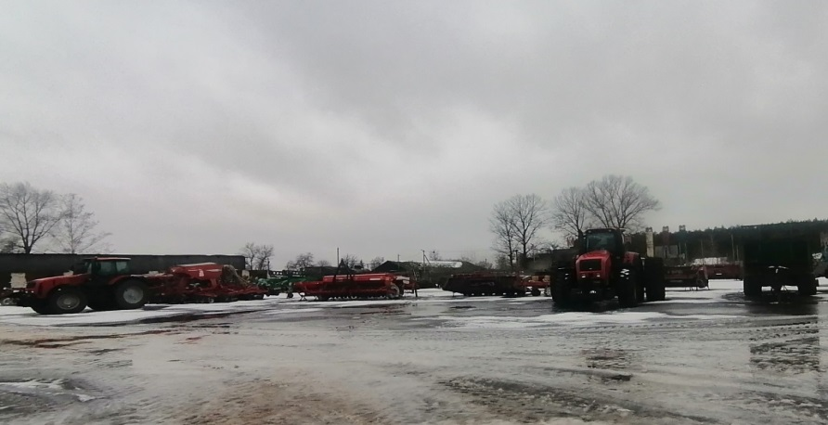
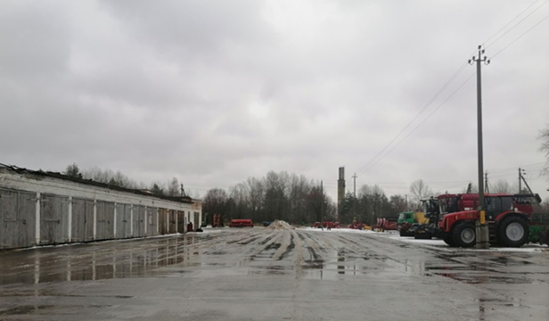
КСУП «Бывальки»
Реммастерская в н.п.Севки
Мехдвор в н.п. Севки
МТП в н.п. Бывальки

Slide 11
Объёмы производства продукции растениеводства в 2022 году
Темп роста продукции растениеводства на 2022 год составит 117,8 %

Slide 12
Объёмы производства продукции животноводства в 2022 году

Slide 13
Показатели финансово-хозяйственной деятельности предприятия в 2022 году
Среднемесячная заработная плата 630,0 рубля
Выручка на одного работника 27,4 тыс.руб.
Рентабельность реализованной продукции 0,10%
Рентабельность продаж – 0,1 %
Темп роста валовой продукции – 111,1 %
Стоимость чистых активов на 01.01.2022 – 19,5 млн. рублей

Slide 14
КСУП «Бывальки»:
- включено в перечень организаций согласно Указу Президента Республики Беларусь от 2 октября 2018 г. № 399 «О финансовом оздоровлении сельскохозяйственных организаций»;
- на основании решения Гомельского областного исполнительного комитета № 213 от 28.03.2022 «Об утверждении перечня» КСУП «Бывальки» включено в Перечень сельскохозяйственных организаций Гомельской области, не имеющих перспектив дальнейшего развития.

Slide 15
Льготы и преференции по Указу Президента Республики Беларусь
от 2 октября 2018 г. № 399 «О финансовом оздоровлении сельскохозяйственных организаций»
1. Организациям, включенным в перечень неплатежеспособных сельскохозяйственных организаций, подлежащих финансовому оздоровлению, приостанавливается начисление процентов, пеней (штрафов) по всем видам задолженности (за исключением задолженности, возникшей после включения такой организации в перечень, а также процентов, начисляемых ОАО «Агентство по управлению активами», банками и ОАО «Банк развития Республики Беларусь»).
Процентная ставка за пользование кредитами, выданными неплатежеспособным сельскохозяйственным организациям банками и ОАО «Банк развития Республики Беларусь», может быть снижена до 1,5 % годовых в соответствии с заключенными дополнительными соглашениями к кредитным договорам;
2. акции (доли в уставном фонде), полученные кредиторами в результате реструктуризации задолженности сельскохозяйственной организации, могут быть переданы в доверительное управление соответствующего рай-, горисполкома (уполномоченных ими организаций) или в коммунальную собственность соответствующей административно-территориальной единицы на безвозмездной основе. При этом не требуется получение специального разрешения (лицензии) на осуществление профессиональной и биржевой деятельности по ценным бумагам для осуществления рай-, горисполкомом (уполномоченными ими организациями) деятельности по доверительному управлению указанными акциями;
3. кредитор выбирает механизм реструктуризации. В случае недостижения согласованного решения между кредитором и сельскохозяйственной организацией по применению механизмов реструктуризации задолженности бизнес-план разрабатывается с применением механизма предоставления отсрочки на три года с последующей рассрочкой на пять лет;
4. реструктуризация задолженности организациями-лизингодателями путем предоставления отсрочки до 3 лет с последующей рассрочкой до 5 лет, в случае предоставления им соответствующей отсрочки банками;
5. возможность преобразования унитарного предприятия в хозяйственное общество по упрощенной схеме (переход прав на земельные участки без проведения аукциона, передача имущества без правоудостоверяющих документов).

Slide 16
В отношении включенных в перечень организаций могут применяться следующие меры по повышению эффективности их управления:
сдача предприятия как имущественного комплекса сельскохозяйственной организации в аренду, в том числе с правом последующего его выкупа по результатам реализации бизнес-плана по ее финансовому оздоровлению;
передача полномочий исполнительного органа (руководителя) сельскохозяйственной организации по договору другой коммерческой организации (управляющей организации) либо индивидуальному предпринимателю (управляющему), в том числе с правом последующего выкупа имущественного комплекса сельскохозяйственной организации по результатам реализации бизнес-плана;
иные меры, предусмотренные законодательством (передача участниками хозяйственного общества акций (долей в уставном фонде) кредитору, полное либо частичное освобождение от имущественной обязанности по погашению задолженности и другое).
Notes:
В соответствии с порядком, установленным решением Ельского районного Совета депутатов от 05.04.2019 г. № 60 «О мерах по реализации Указа Президента Республики Беларусь от 2 октября 2018 г. № 399».

Slide 17
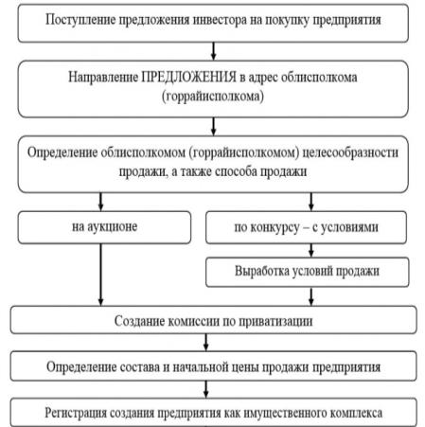
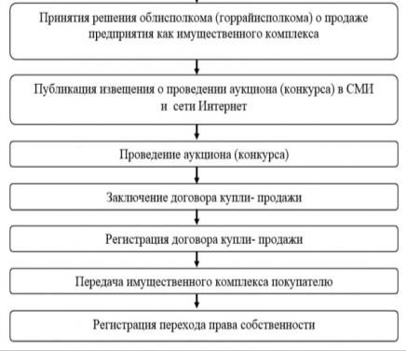
Порядок продажи предприятий как имущественных комплексов

